Slide 1
Витамин B1 — находится в рисе,
овощах, птице.
Запомнил?
Он укрепляет нервную систему, память, улучшает пищеварение.

Slide 2
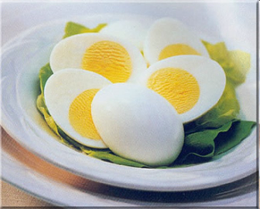
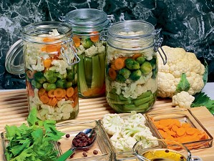
Знай, это важно!
Витамин B2 — находится в молоке, яйцах, брокколи.
Он укрепляет волосы, ногти, положительно влияет на состояние нервов.

Slide 3
Витамин РР — в хлебе из грубого помола, рыбе, орехах, овощах, мясе, сушеных грибах, регулирует кровообращение и уровень холестерина. Грибы - ценный пищевой продукт, являющийся источником белков, минеральных веществ и витаминов. По составу грибы ближе всего стоят в овощам, однако содержат большее количество белков. Наиболее богаты белками белые грибы, подосиновики, подберезовики, сморчки и опята.

Slide 4
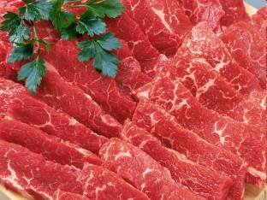
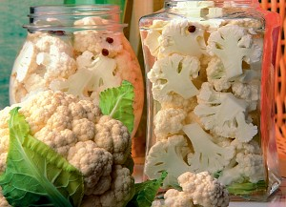
Пантотеновая кислота — в фасоли, цветной капусте, яичных желтках, мясе, регулирует функции нервной системы и двигательную функцию кишечника.
Витамин В6 — в цельном зерне, яичном желтке, фасоли.
Благотворно влияет на функции нервной системы, печени, кроветворение.

Slide 5
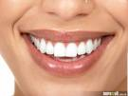
Витамин B12 — в мясе, сыре, продуктах моря, способствует кроветворению, стимулирует рост, благоприятно влияет на состояние центральной и периферической нервной системы.
Фолиевая кислота — в савойской капусте, шпинате, зеленом горошке, необходима для роста и нормального кроветворения.
Биотин — в яичном желтке, помидорах, неочищенном рисе, соевых бобах, влияет на состояние кожи, волос, ногтей и регулирует уровень сахара в крови.
Витамин D — в печени рыб, икре, яйцах, укрепляет кости и зубы.

Slide 6
Витамин С — в шиповнике, сладком перце, черной смородине, облепихе, полезен для иммунной системы, соединительной ткани, костей, способствует заживлению ран.
В яблоках, абрикосах и сливах витамина С значительно меньше, но зато много пектиновых веществ, необходимых для хорошего пищеварения.
Аскорбиновой кислотой (витамином С) особенно богаты шиповник, черная смородина, клубника, малина, лимоны, апельсины.

Slide 7
Витамин К — в шпинате, салате, кабачках и белокочанной капусте, регулирует свертываемость крови.
Кушай
витамины!
Витамин Е — в орехах и растительных маслах, защищает клетки от свободных радикалов, влияет на функции половых и эндокринных желез, замедляет старение.

Slide 8
Итак, ты посетил «Мир здорового питания».
А теперь ответь на мои вопросы :
Как часто нужно мыть руки?
Как попадают микробы в организм?
Сколько раз в день необходимо получать пищу?
Полезно ли горячее питание для человека?
Влияет ли качество питания на самочувствие человека?
В какой половине дня приём пищи должен быть основным?
Следует ли употреблять в пищу сырые продукты питания растительного происхождения?
Какие продукты содержат витамин группы В?
Какой витамин укрепляет волосы, ногти?
Какой витамин укрепляет иммунную систему человека?
Какой витамин укрепляет зубы и кости человека?
Какие продукты улучшают зрение?
Спасибо за внимание,
желаю здоровья
и отличных знаний!
5

